Slide 1
Educational game 2
Nigel Belderbos
Sam De Wispelaere
Nikita Vandecasteele
Colin Bossuyt

Slide 2
who are we
Nigel Belderbos
programming
Nikita Vandecasteele
programming
drawing sprites
Sam De Wispelaere
programming
documentation
educational videos
Colin Bossuyt
programming

Slide 3
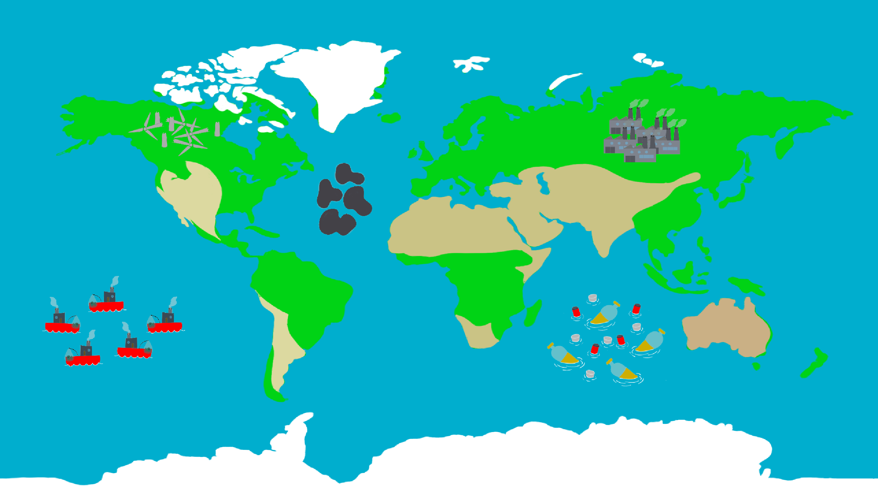
Het game
voorlichting geven over de grondbeginselen van klimaatverandering.
Doelgroep: Kinderen van 6 tot 10 jaar.
Bevat minigames om les te geven over kwesties van klimaatverandering.
Spelers pakken milieuproblemen aan door middel van gameplay.
Educatieve video per minigame
4 thema's: zee, bos, industrieel
Gemaakt in Godot

Slide 4
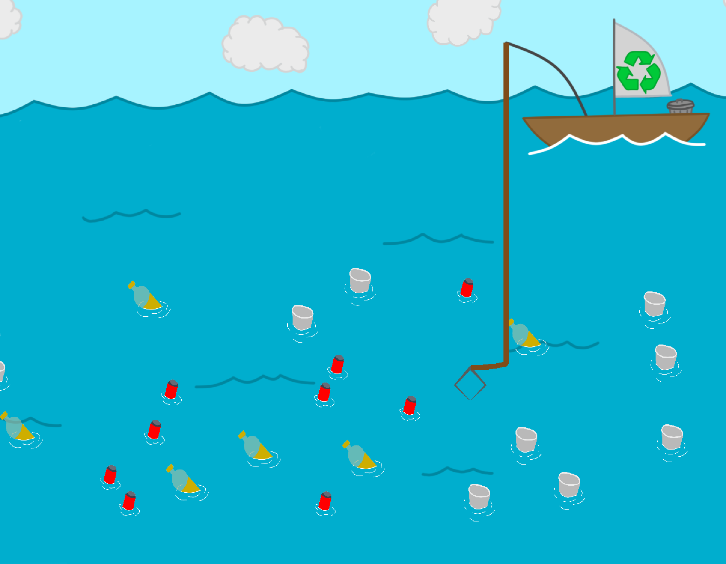
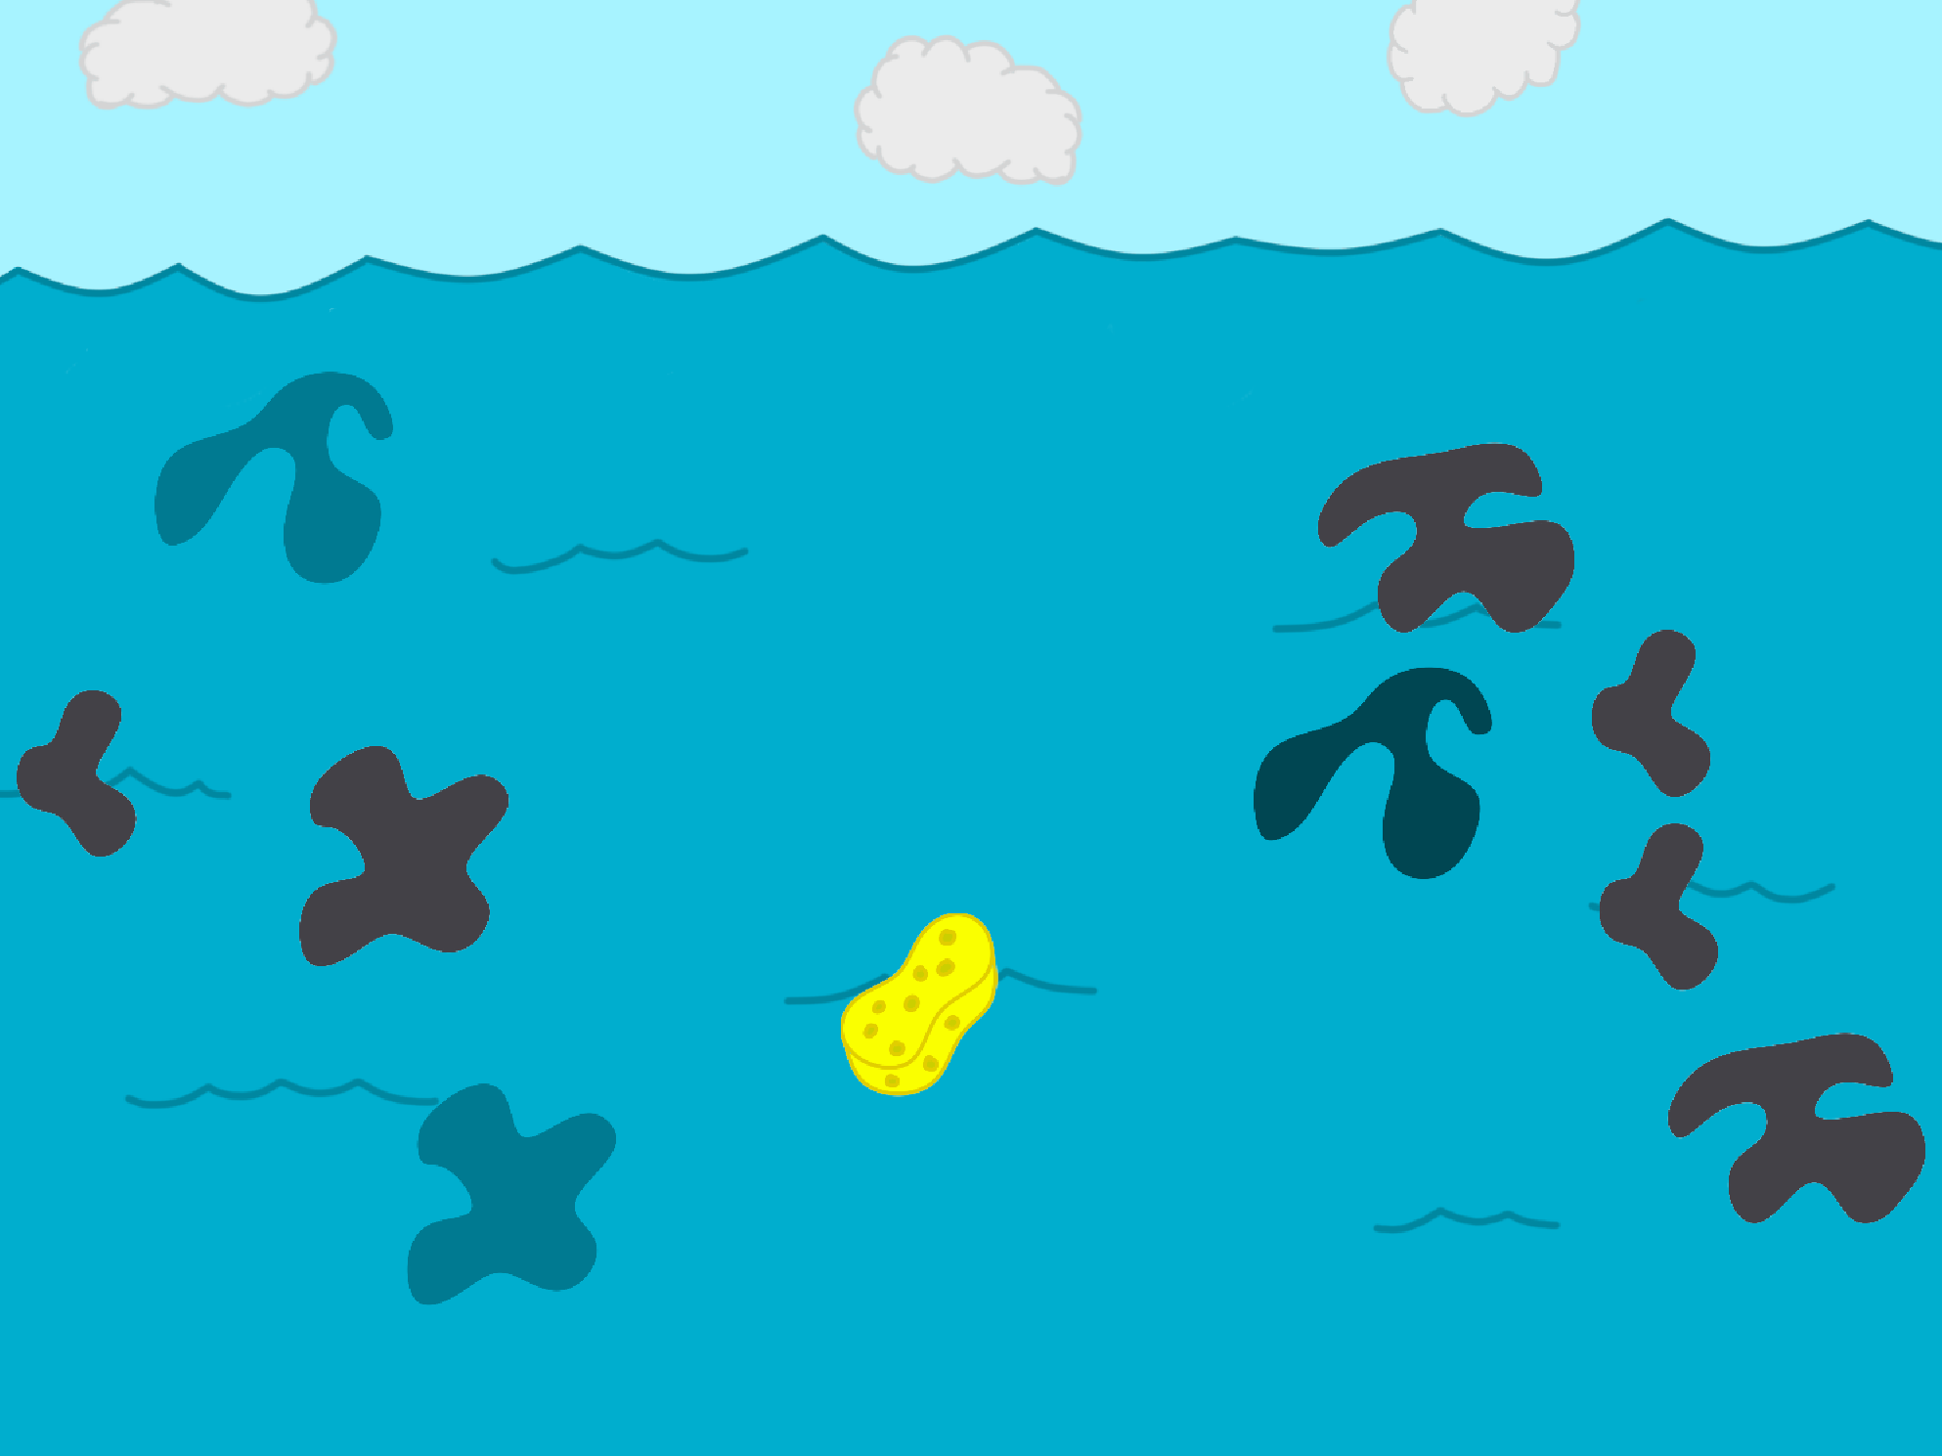
De zee
Plastic catch
Doelstelling: Plastic uit de oceaan verwijderen.
Probleem: Plasticvervuiling schaadt het leven in zee en ecosystemen.
oilcleanup
Doel: Olie uit de oceaan verwijderen met behulp van speciale spons.
Probleem: Olievervuiling schaadt het leven in zee
Freefish
Doel: bevrijd de vissen uit de vis netten door ze kapot te knippen
Probleem: Overbevissing
Nigel Belderbos
Nikita Vandecasteele
Nigel Belderbos

Slide 5
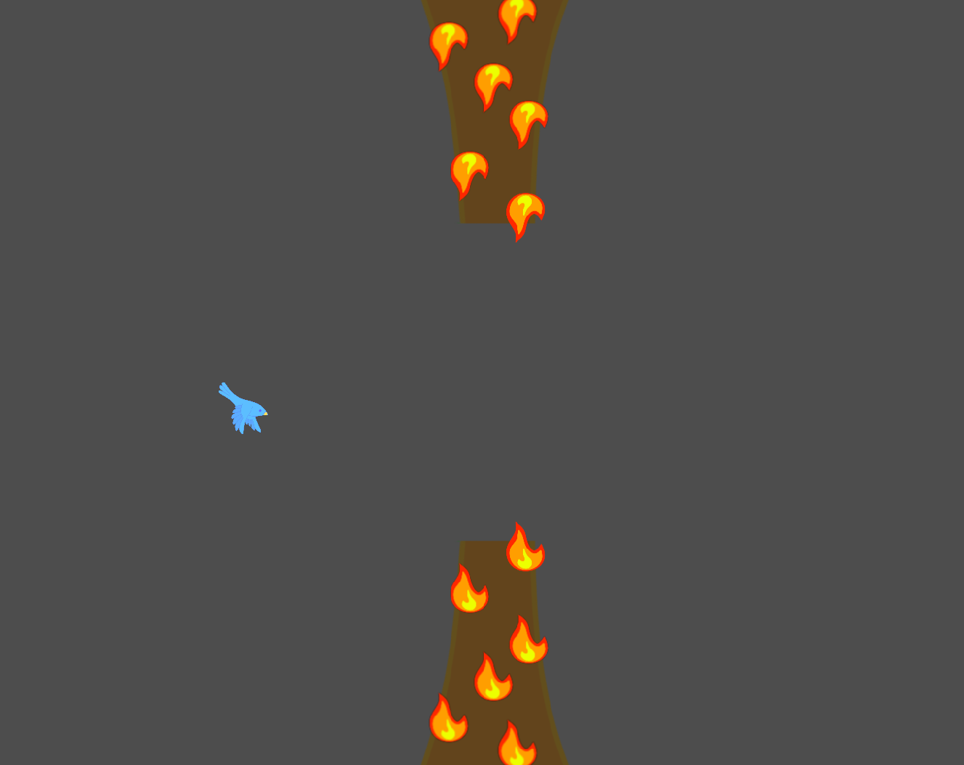
Het bos
flappytree
Doel: Navigeer een vogel door een brandend bos.
Bewustzijn: illustreert de impact van bosbranden.
Nigel Belderbos

Slide 6
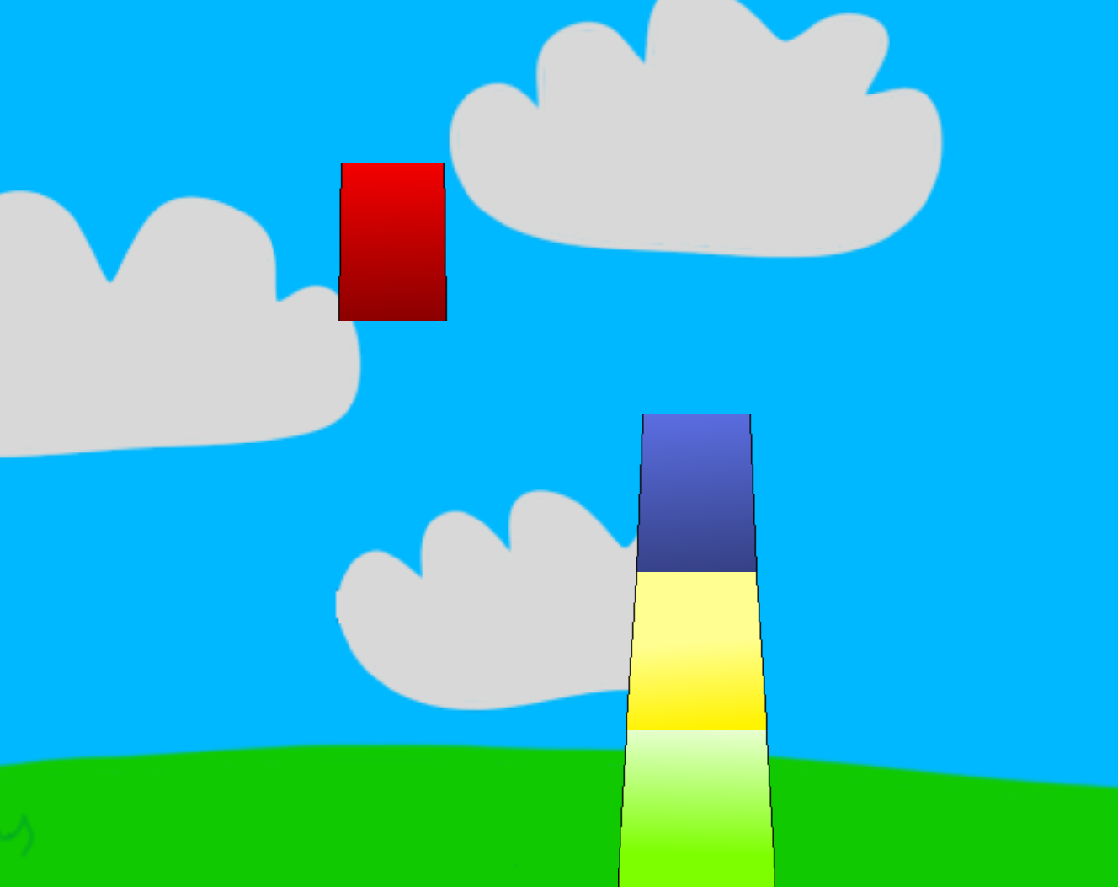
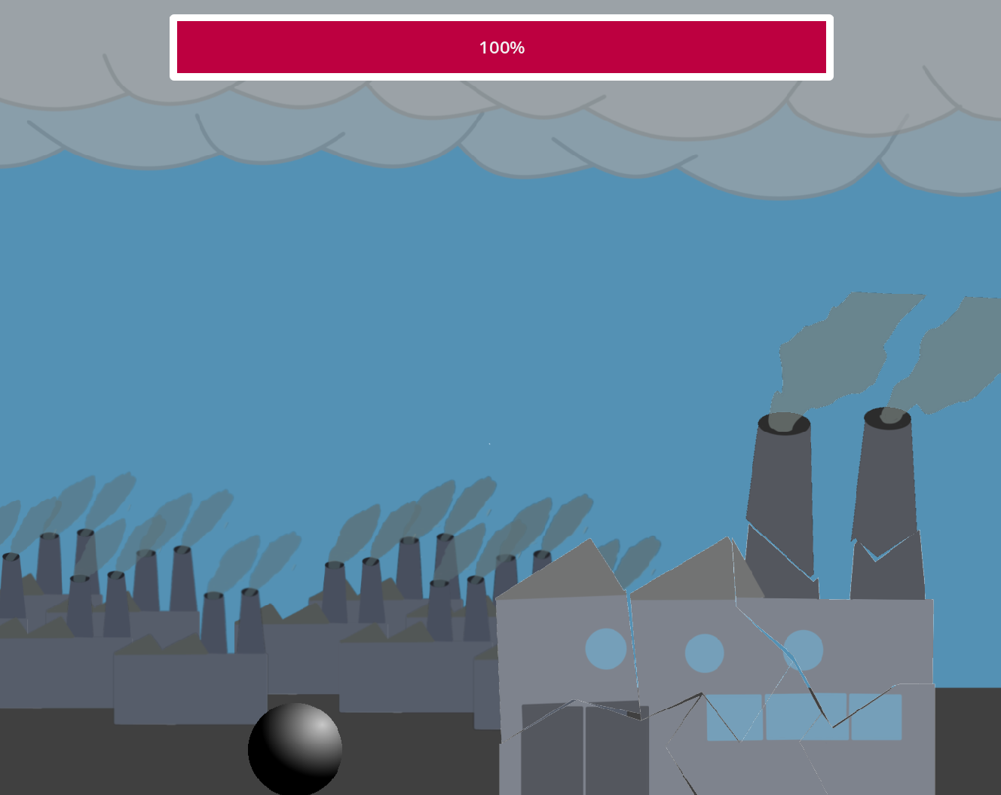
industrieel
Stacking turbine
Doelstelling: Bouw windmolens om de CO2-uitstoot tegen te gaan.
Voordelen van windmolens: Hernieuwbare energiebron, schone energieproductie, energieonafhankelijkheid
factory
Doel: Vernietig fabrieken die koolstof uitstoten.
Bewustzijn: Fabrieken dragen bij aan de CO2-uitstoot.
Sam De Wispelaere
Colin Bossuyt

Slide 7
andere minigames
memory

Slide 8
Expansion
Info integreren.
meer minigames

